Slide 1
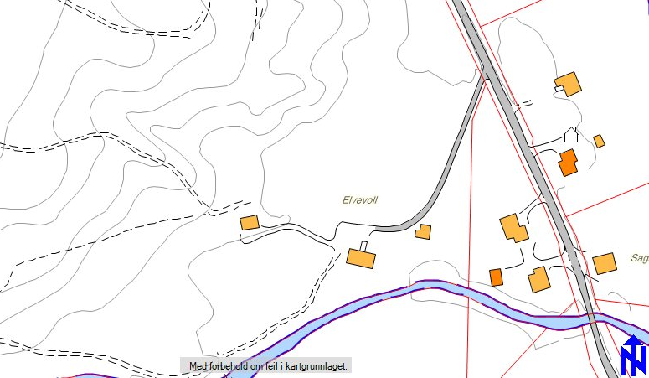
Saga skistadion
Kohort KM 13-14 mars
KOHORT
LØYPER
START
SKIHUS
INNGANG KOHORT
MÅL
LØYPER

